Slide 1
DevDreamers
Webler Feeder projekt
DevDreamers prezentáció 2024.04.27
Ábrahám Miklós (Miki)
Antal Péter Attila (Gyepi)
DevDreamers 2024

Slide 2
Bemutatkozás
Antal Péter Attila (Gyepi)
Adatbázis Fejlesztő
Database Developer egy nemzetközi cégnél.
Ábrahám Miklós (Miki)
ISP Rendszergazda
DevDreamers 2024

Slide 3
Webler Feeder - Ételrendelő rendszer
A projekt alapja:
A helyi, online felülettel nem rendelkező vendéglátóipari egységek munkafolyamatainak megkönnyítése azáltal, hogy kiterjesszük az értékesítés lehetőségét az online térre is.
Projekt Célja:
A projekt feladata egy ételrendelés folyamatának kezelése és annak megvalósítása egy informatikai rendszerben.
DevDreamers 2024

Slide 4
Webler Feeder - Ételrendelő rendszer
Projekt Technikai specifikációja
Backend
Java Development Kit - JDK 21 (Oracle openjdk-21)
- Spring Boot 3
- Spring Framework 6
- Maven
- MySQL 8.0.34
- Spring Data JPA
- Spring Web
- Spring DevTools
- Lombok
DevDreamers 2024

Slide 5
Webler Feeder - Ételrendelő rendszer
Frontend
Spring Thymeleaf / HTML / CSS / JavaScript
Teszt
JUnit 5
Mockito
JUnit
Jupiter
Spring
Boot
Test
Spring Boot Starter Test
DevDreamers 2024

Slide 6




Webler Feeder - Ételrendelő rendszer
Tervezés:
Clean Code
Modellek & mapperek
OOP elvek
Szervízek
Entitások
Repositoryk
SOLID elvek
MVC pattern használata
DevDreamers 2024

Slide 7
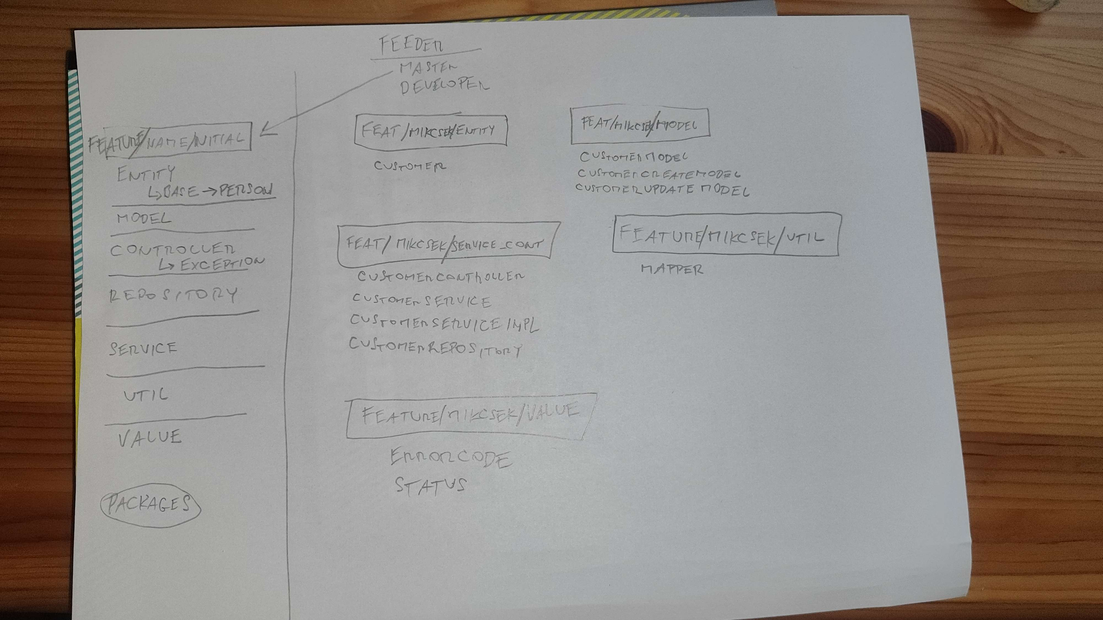
Webler Feeder - Ételrendelő rendszer
DevDreamers 2024

Slide 8
Webler Feeder - Ételrendelő rendszer
Projekt specifikáció
Felhasználó
- Egy felhasználóhoz egy cím tartozik, amely tartalmazza az utcát, házszámot, várost és irányítószámot
- Egy felhasználóhoz tartozhat több megrendelés
- Egy megrendeléshez több étel is tartozhat
Szeretnénk eltárolni:
Létrehozás idejét
Teljes nevét (Családnév, vezetéknév, utónév)
Címét (különálló entitás)
Telefonszámát
E-mail címét
Születési idejét
Állapotát (Aktív, Inaktív)
DevDreamers 2024

Slide 9
Webler Feeder - Ételrendelő rendszer
Projekt specifikáció
Megrendelés
- Egy megrendeléshez tartozik egy megrendelő, valamint a rendelt ételek listája
Szeretnénk eltárolni:
Létrehozás idejét
Rendelés leírását (kiegészítő információk pl.: más szállítási cím, extra kérések)
Ételek listáját
Megrendelőt
DevDreamers 2024

Slide 10
Webler Feeder - Ételrendelő rendszer
Projekt specifikáció
Ételek
- Több étel tartozhat több megrendeléshez, valamint több megrendelés tartozhat több ételhez
Szeretnénk eltárolni:
Létrehozás idejét
Nevét
Leírását
Árát
DevDreamers 2024

Slide 11
Webler Feeder - Ételrendelő rendszer
Projekt specifikáció
Cím
- Egy cím egy felhasználóhoz tartozik, valamint egy felhasználóhoz egy cím tartozik
Szeretnénk eltárolni:
Létrehozás idejét
Utca név és házszám
Város
Irányítószám
DevDreamers 2024

Slide 12

Webler Feeder - Ételrendelő rendszer
DevDreamers 2024

Slide 13
Webler Feeder - Ételrendelő rendszer
Tesztelés
(integrációs, unit tesztelés)
dokumentáció készítése
(technikai dokumentáció
prezentáció)
Address entitás
Repository
Modell, mapper
Szerviz létrehozása
Frontend
DevDreamers 2024

Slide 14
Webler Feeder - Ételrendelő rendszer
Név | Feeder projekt
Péter | -Address, Order, Food(entitás, modell, mapper, repository, szervíz és rest controller) -dokumentáció -frontend
Miklós | -Customer(entitás, modell, mapper, repository, szervíz és rest controller) -Food(rest controller, szerviz) dokumentáció -frontend
DevDreamers 2024

Slide 15
Webler Feeder - Ételrendelő rendszer
Projekt kihívásai:
Csoport munka összehangolása ( Különböző időpontok, Munka melletti fejlesztés )
Git használata és kód review
Páros Programozás
Rövid meetingek naponta (Napi egy Sprint)
A programfejlesztés tervezés, megvalósítás és tesztelés folyamatait véghez vittük
DevDreamers 2024

Slide 16

Webler Feeder - Ételrendelő rendszer
Tapasztalataink
Tervezés fontossága
Rövid sprintek fontossága, napi szinten meetingek (agilis)
Időgazdálkodás nehézségei
Csapatmunka fontossága
Lényegesek a megfontolt lépések
DevDreamers 2024

Slide 17
Webler Feeder - Ételrendelő rendszer
Projekt Tovább Fejlesztési Lehetőségei:
Emailen keresztüli regisztráció megoldása (A felhasználó email címére üzentet kap, majd linkre kattintva megerősítést ad, hogy az valóban létező és érvényes email cím)
Külön adminisztrációs felület, ahol az adminisztrátor speciális műveleteket végezhet el pl.: felhasználó inaktívvá minősítése, ételek fényképeinek feltöltése
UX/UI részletes kidolgozása
DevDreamers 2024

Slide 18
Webler Feeder - Ételrendelő rendszer
Köszönjük a figyelmet!
Antal Péter Attila
GitHub - https://github.com/Gyepike
E-mail: antipet@gmail.com
Ábrahám Miklós
GitHub - https://github.com/mikulas-abraham
E-mail: mikcsek2@gmail.com
DevDreamers 2024

